Slide 1
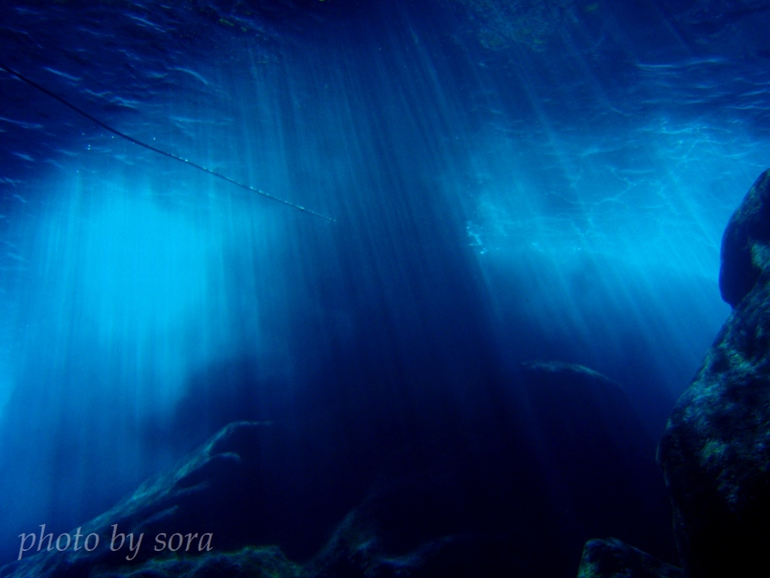
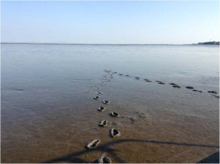
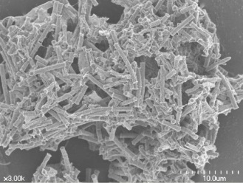
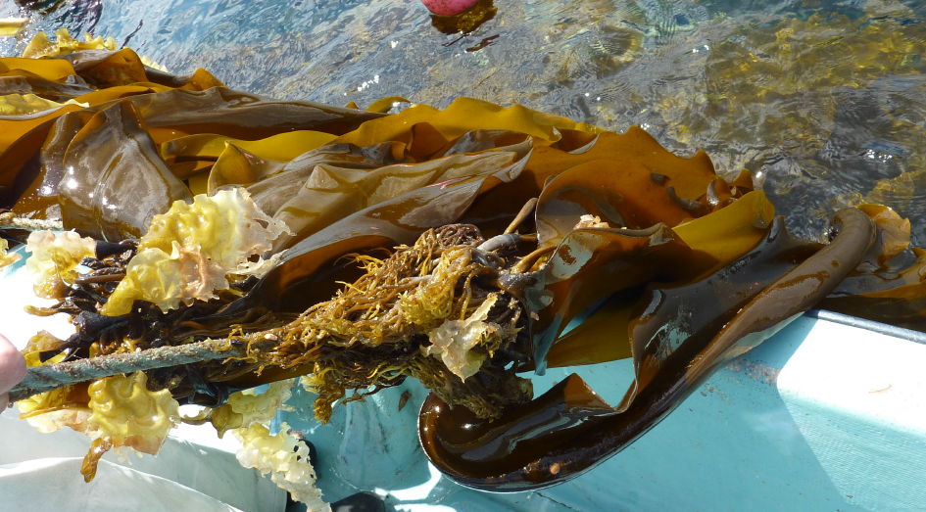
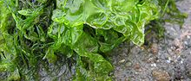
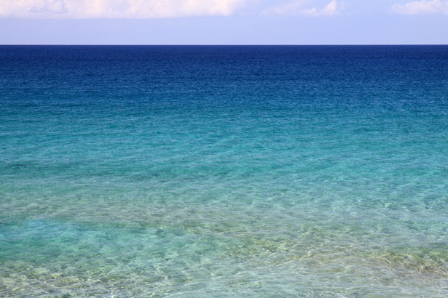
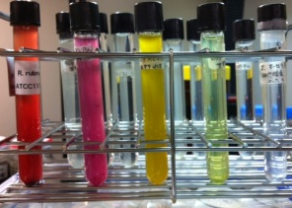
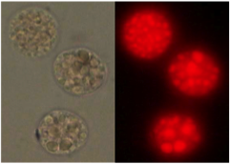
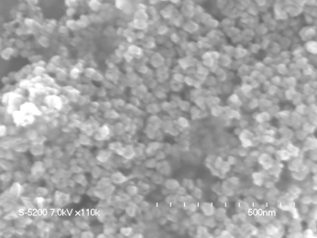
海洋微生物を活用した大型藻類
バイオリファイナリー技術の開発
研究代表: 中島田 豊（先端研）
研究分担: 秋 庸裕（先端研）、岡村好子（先端研）、松村幸彦（工学研究院）
微生物の力で海藻をエネルギーと資源に換える
本研究プロジェクトでは、海洋微生物が持つ耐塩性、およびユニークな代謝機能を活用して、経済的に成り立ち、かつ廃棄物ゼロを実現する、海洋大型藻類のエネルギー・資源化システムに必要な要素技術の確立を目指しています。
海洋藻類の特徴
・高塩濃度（〜 3%程度）
・特殊糖類（アルギン酸、アガロースetc.）
・貴重金属類集積能
洋上ガス田を目指す!
海水でも海藻からメタンをつくる微生物を干潟で発見
有明海
再生可能エネルギー
（天然ガス代替メタン）
５％の塩濃度でも旺盛にメタン生成する能力を持ち、長期連続処理にも成功
エネルギー化
耐塩無加水
メタン発酵技術
海洋藻類
廃棄物ゼロ化
海藻発酵
前処理技術
海藻糖類資化・メタン生成菌群
金属耐性光合成細菌
海洋性排水処理・資源回収技術
海洋放流
未知・稀少海洋微生物群を探索・活用する
発酵しやすく前処理!
海藻の水熱前処理技術を開発
海洋油脂合成菌
海水条件下での発酵に適した海藻の水熱前処理に成功
海洋性油脂発酵技術
無機マテリアル
(貴重金属、レアメタル)
高付加価値化
海藻無機成分も余さず活用!
海洋性光合成細菌が、藻体重金属・レアアースを除去・回収できることを発見
健康に良い油を作る!
海洋性油糧微生物による藻体基質からの希少油脂生産
有機マテリアル
（有用油脂, カロテノイド）
発見した微生物を用いて、亜テルル酸からの金属ナノ粒子の生成に成功
マンニトールなど海藻特有の糖質を利用可能とする遺伝子組換えに拠らない油脂生産に成功
５００nm
戦略的創造研究推進事業（CREST）
「藻類・水圏微生物の機能解明と制御による
バイオエネルギー創成のための基盤技術の創出」

